Slide 1
David Chaupis Meza, FLR.
TALLER 1:
Simulación del modelo de Lapicque “integrate-and-fire linear neuron”, mediante Brian2-Python.

Slide 2
objetivos
La hipótesis de Bernstein (1902).
Las fuerzas iónicas.
Spike, threshold, rheobase.
El modelo de Lapicque: integrate-and-fire.
Práctica con Brain2 (.py).

Slide 3
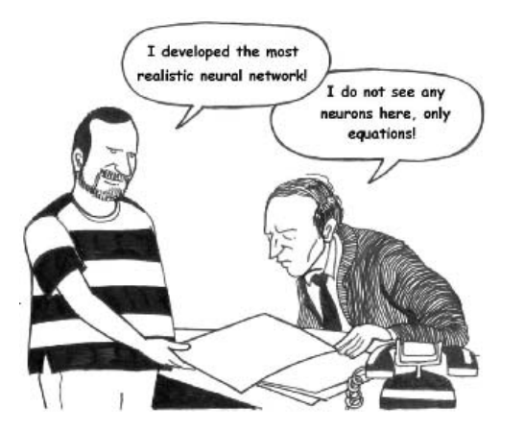

Slide 4
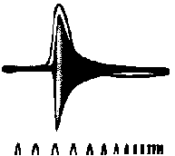
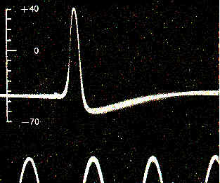
La hipótesis de Bernstein
Julius Bernstein, postuló en 1902 que el impulso nervioso debe estar representado por una irrupción a la resistencia del potencial de membrana neuronal.
En sus palabras, dijo:
  “the peak of the action potential represented the point of minimum resistance (or maximum conductance) and thus would simply approach zero millivolts.”.

Slide 5
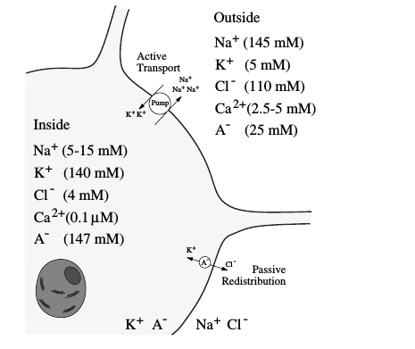
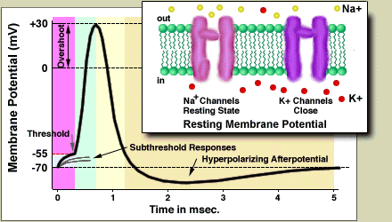
Las fuerzas iónicas

Slide 6
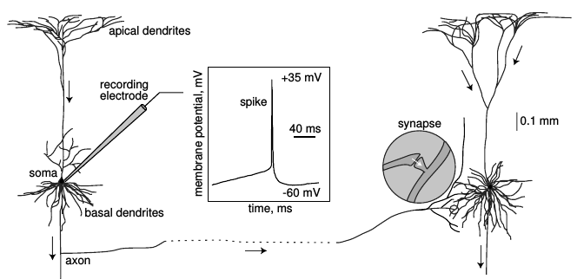
Spike, threshold, rheobase.

Slide 7
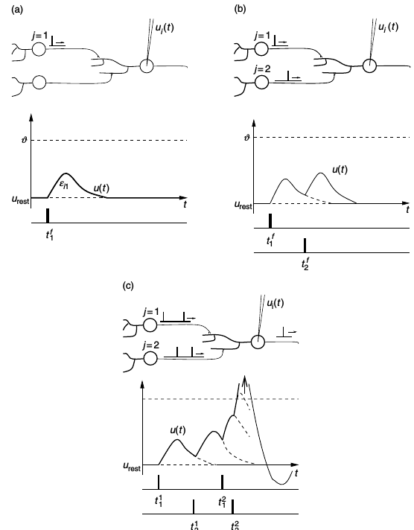
Spike, threshold, rheobase

Slide 8
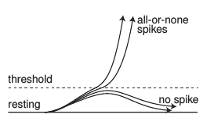
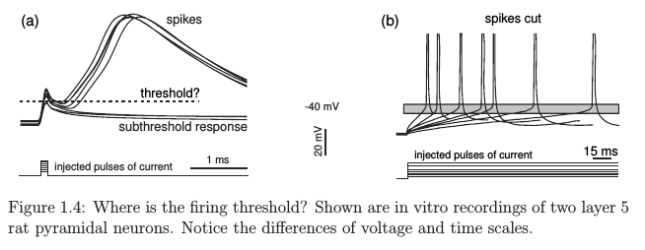
Spike, threshold, rheobase.
Script que usaremos será de la librería Brian2 en Python.

Slide 9
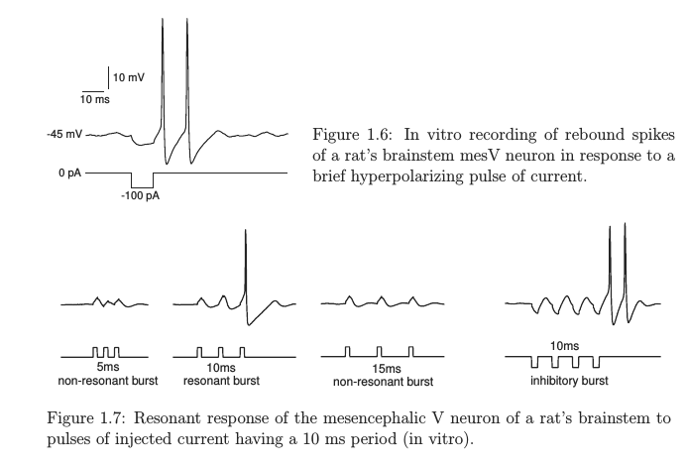
Spike, threshold, rheobase.

Slide 10
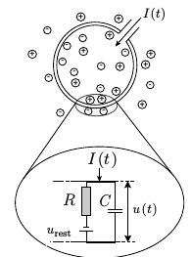
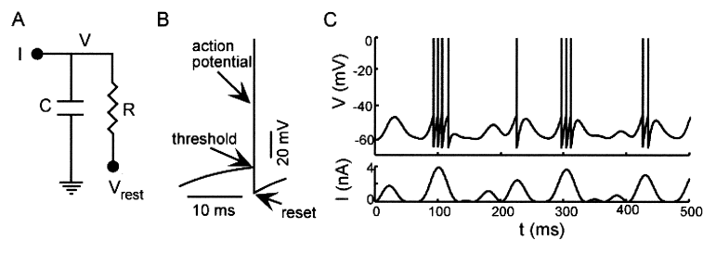
El modelo de Lapicque: integrate-and-fire.

Slide 11
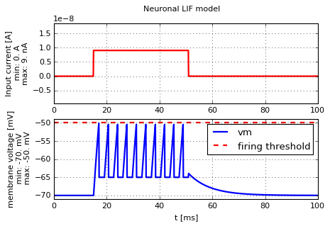
Brian2: lo simularemos?

